Slide 1
第二章 随机变量及其概率分布
§2.1 随机变量
§2.2 离散型随机变量及其分布律
§2.3 连续型随机变量及其概率密度
§2.4 分布函数
§2.5 二维随机变量
§2.6 边缘分布
§2.8 相互独立的随机变量
§2.9 随机变量函数的分布

Slide 2

§2.1 随机变量
随机变量概念的产生
引入随机变量的意义
随机变量的分类

Slide 3

一、随机变量概念的产生
在实际问题中，随机试验的结果可以用数量来表示，由此就产生了随机变量的概念.

Slide 4
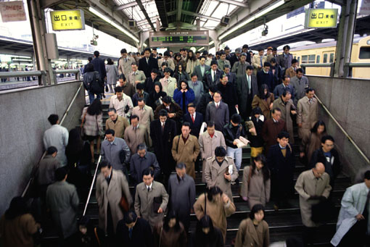




1. 有些试验结果本身与数值有关（本身就是一个数）
例如 掷一颗骰子面上出现的点数；
每天进入一号楼的人数；
昆虫的产卵数；
三月份成都的最高温度；

Slide 5


2. 在有些试验中，试验结果看来与数值无关，但我们可以引进一个变量来表示它的各种结果.也就是说，把试验结果数值化.
正如裁判员在运动场上不叫运动员的名字而叫号码一样，二者建立了一种对应关系.

Slide 6

二、随机变量的定义
定义
设随机试验的样本空间为S={e}
而X =X(e)是定义在样本空间S上的实值单值函数，称X =X(e)为随机变量.简记为 r.v.
这种对应关系在数学上理解为定义了一种实值单值函数.
e.
X(e)
R
这种实值函数与在高等数学中大家接触到的函数不一样！

Slide 7

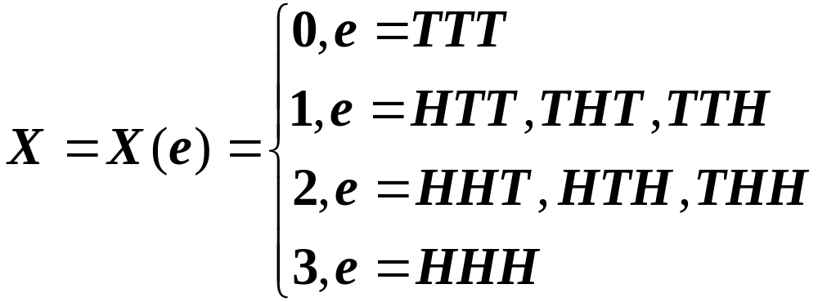

例1 将一枚硬币抛掷3次，观察正反面出现的
情况，试验的样本空间是
设出现正面H的次数为X，显然一个样本点对应
X的一个值. 因而X是定义在样本空间
上的样
本点的函数，具体表示为
这个函数叫做随机变量，定义域是样本空间，值域

Slide 8
思考 随机变量与普通函数有什么不同？

Slide 9
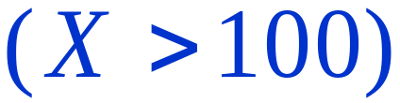
引入r.v.后, 可用r.v.的等式或不等式表达随机事件, 例如
—— 表示 “某天9:00 ~ 10:00
接到电话次数超过100次” 这一事件
r.v.的函数一般也是r.v.

Slide 10

随机变量通常用大写字母
X,Y,Z,W,N 等表示
而表示随机变量所取的值时,
一般采用小写字母 x, y, z, w, n等.

Slide 11




三、引入随机变量的意义
有了随机变量, 随机试验中的各种事件，就可以通过随机变量的关系式表达出来.
如 单位时间内某电话交换台收到的呼叫次数用X表示，它是一个随机变量.
事件{收到不少于1次呼叫}
{ X 1}
{没有收到呼叫}
{X= 0}

Slide 12
随机变量概念的产生是概率论发展史上的重大事件. 引入随机变量后，对随机现象统计规律的研究，就由对事件及事件概率的研究扩大为对随机变量及其取值规律的研究.
随机变量及其
取值规律
事件及
事件概率

Slide 13




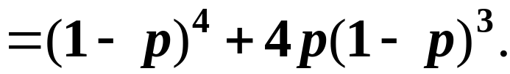
例2 一射手连续射击4次，观察他是否击中目标的
情况，实验的样本空间是
表示第i次击中目标，
表示
其中
第i次射击时未击中目标，
以X记击中的次数.
设射手击中的概率为p，则有

Slide 14
四、随机变量的分类
1.从随机变量的取值情况来看，我们将研究
两类随机变量
离散型随机变量
随机变量
连续型随机变量

Slide 15
2. 从随机变量的个数来看，可分为
一维随机变量
随机变量
多维随机变量

Slide 16



例1 一报童卖报，每份0.15元，其成本为0.10元. 报馆每天给报童1000份报，并规定他不得把卖不出的报纸退回. 设X为报童每天卖出的报纸份数，试将报童赔钱这一事件用随机变量的表达式表示.
解 分析
{报童赔钱} {卖出的报纸钱不够成本}
当 0.15 X<1000× 0.1时，报童赔钱
故{报童赔钱} {X 666}

Slide 17



五、小结
定义：样本空间S上的实值单值函数
目的：用随机变量的值或范围来表示随机事件
分类：
  离散型和连续型
  一维和多维
目的
样本空间
随机事件
随机事件的规律
随机事件的概率
全集S
子集A
随机变量
定义域
随机变量的
值或范围
数值化

Slide 18
不同类型的随机变量因为都是随机变量，自然有很多相同或相似之处；但因其取值方式不同，又有其各自的特点.
学习时请注意它们各自的特点和描述方法.

Slide 19
本节练习
无

